Slide 1
人脸识别验证
大纲

Slide 2
流程
库介绍
准备环境
模块作用
GUI整合
测试

Slide 3
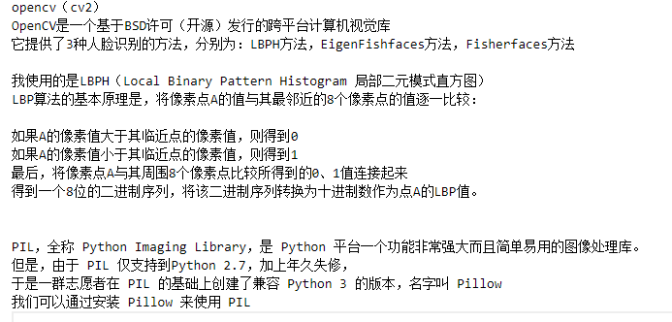

库介绍
网上别人大神做好的分类器
主要用来训练模型

Slide 4
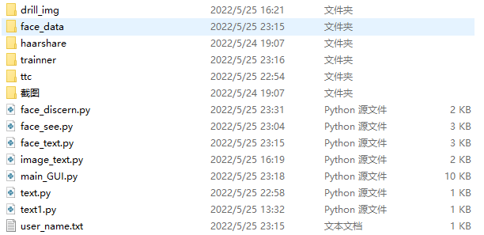
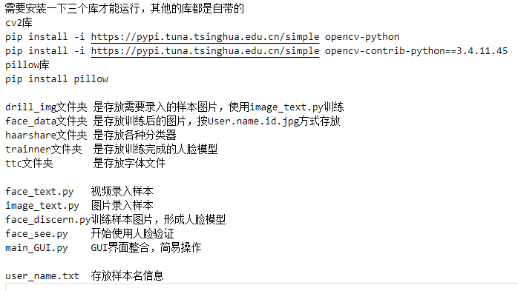
准备环境
这个版本兼容性更好
Pipy库在国外，这里使用清华镜像源，下载更快

Slide 5
模块作用
face_text.py (摄像头录入样本)
image_text.py (图片录入样本)
face_discern.py (模型训练)
Face_see.py (人脸验证)

Slide 6
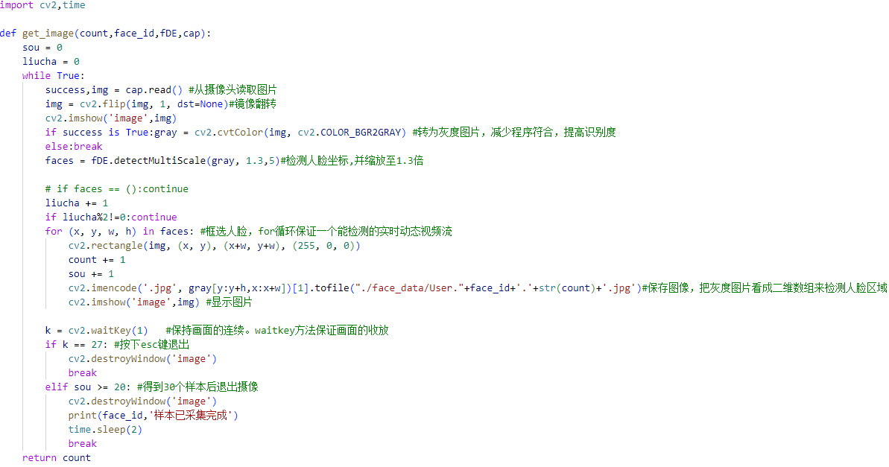
face_text.py pic1(摄像头录入样本)

Slide 7
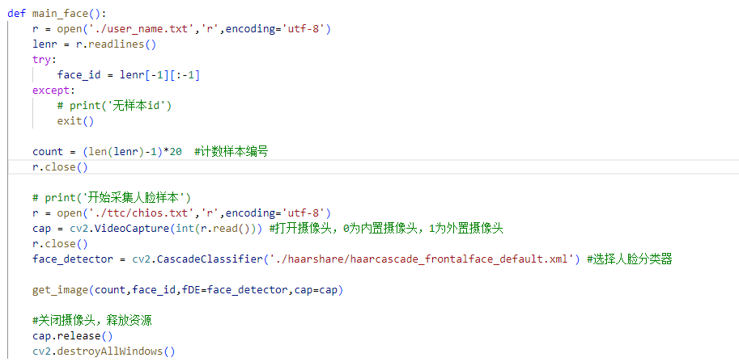
face_text.py pic2

Slide 8
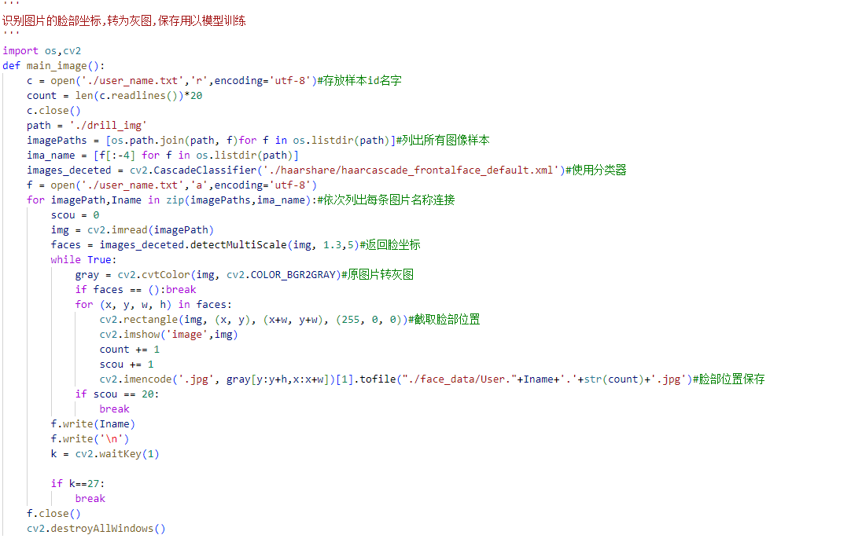
image_text.py(图片录入样本)

Slide 9
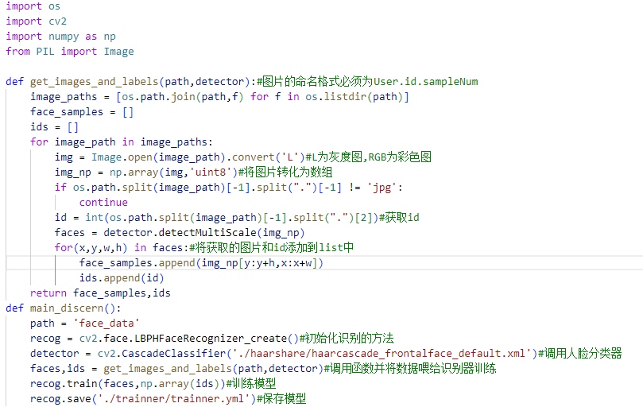
face_discern.py(模型训练)

Slide 10
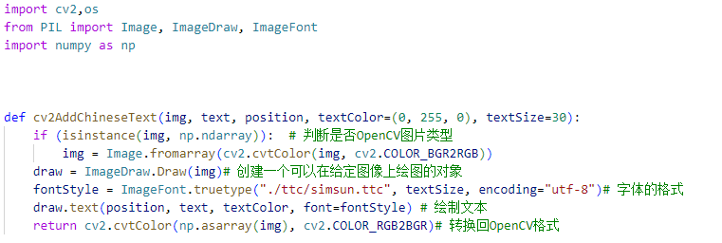
Face_see.py pic1(人脸验证)

Slide 11
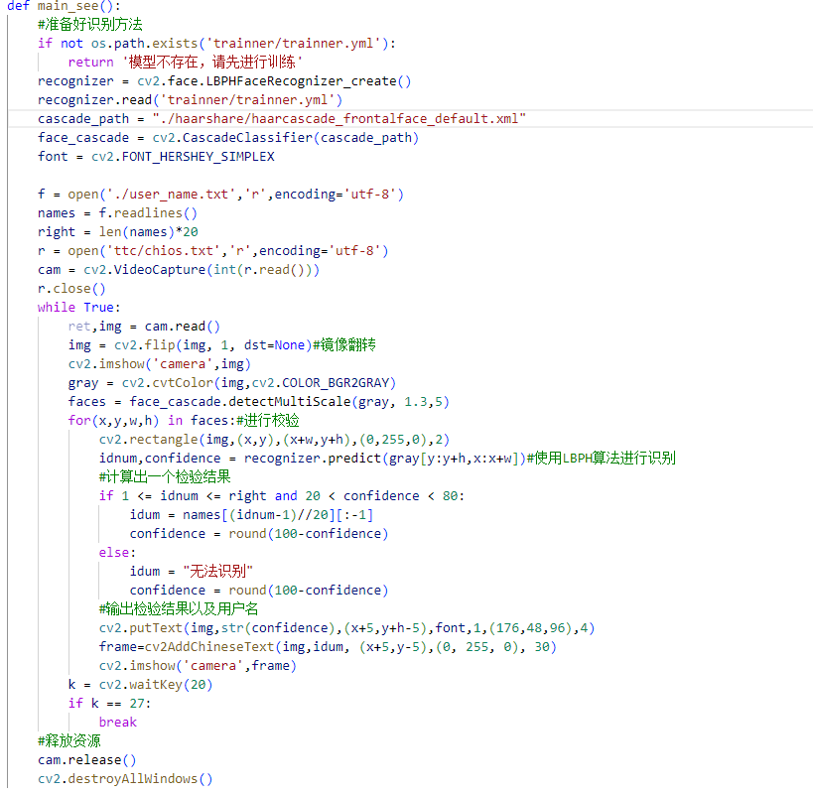
Face_see.py pic2

Slide 12
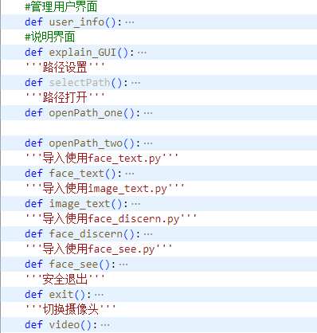
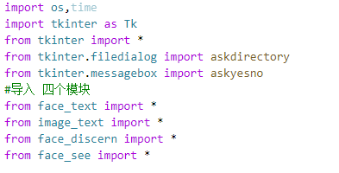
GUI整合
界面操作模块
GUI界面使用的是 tkinder库
是python自带的图形设计库
操作简单方便

Slide 13
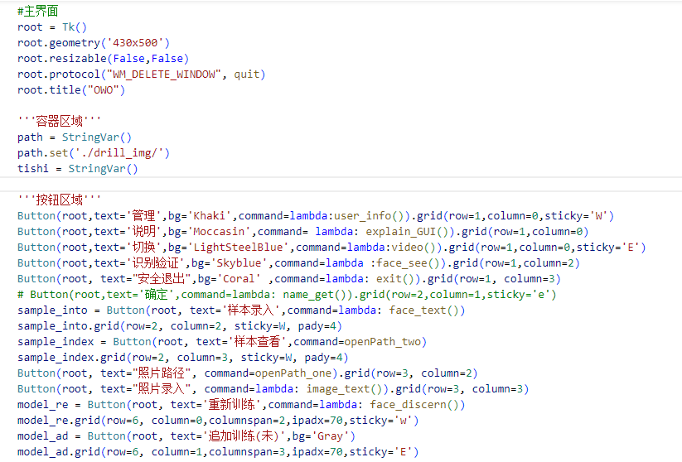
GUI主界面1

Slide 14
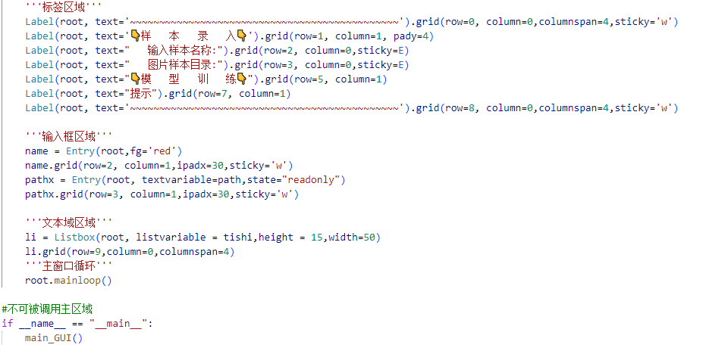
GUI主界面2

Slide 15
测试

Slide 16
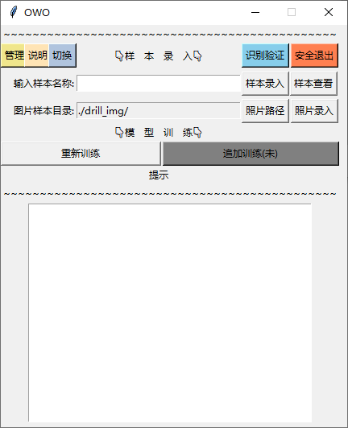
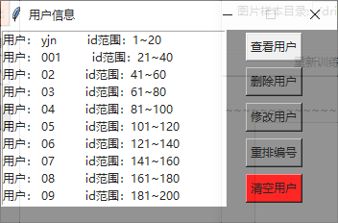
灰色按钮单元没完成，不想弄了，你讲的时候不用讲这个

Slide 17
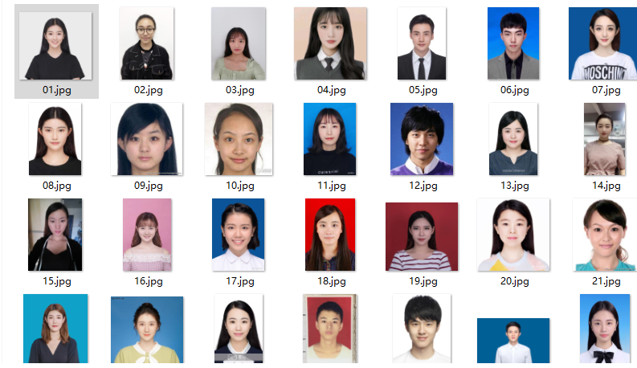
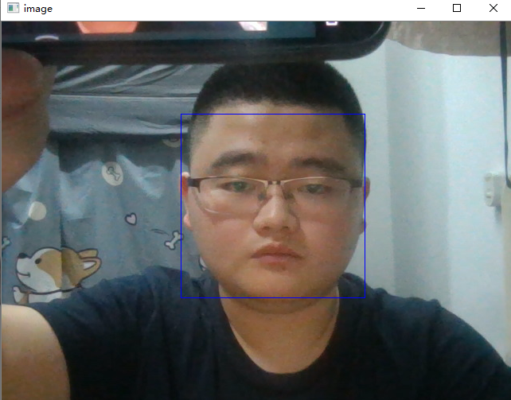
测试
图片命名录制样本
我自己的录制样本

Slide 18
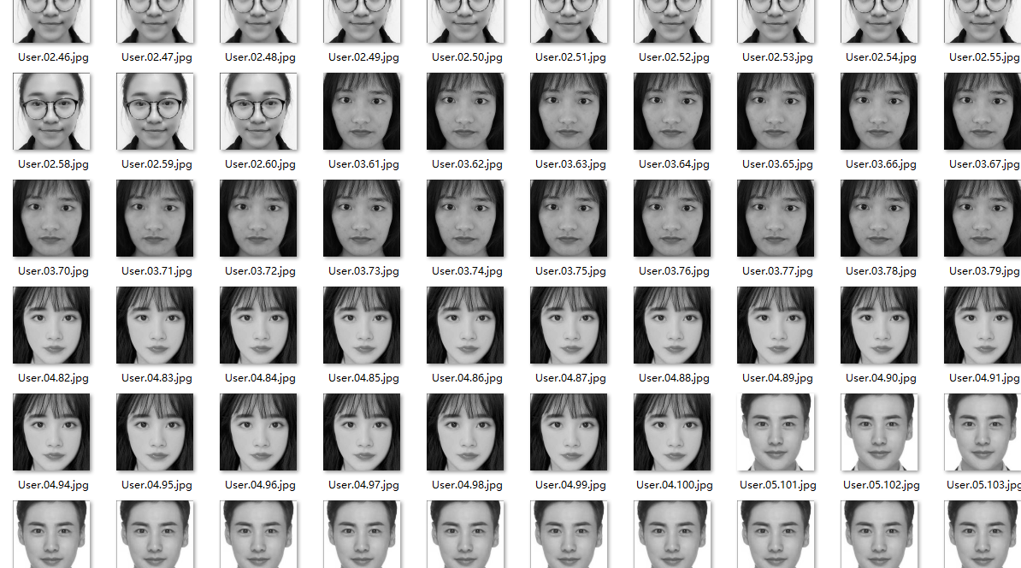
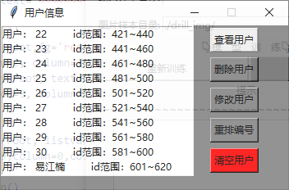
录入完后——样本库

Slide 19
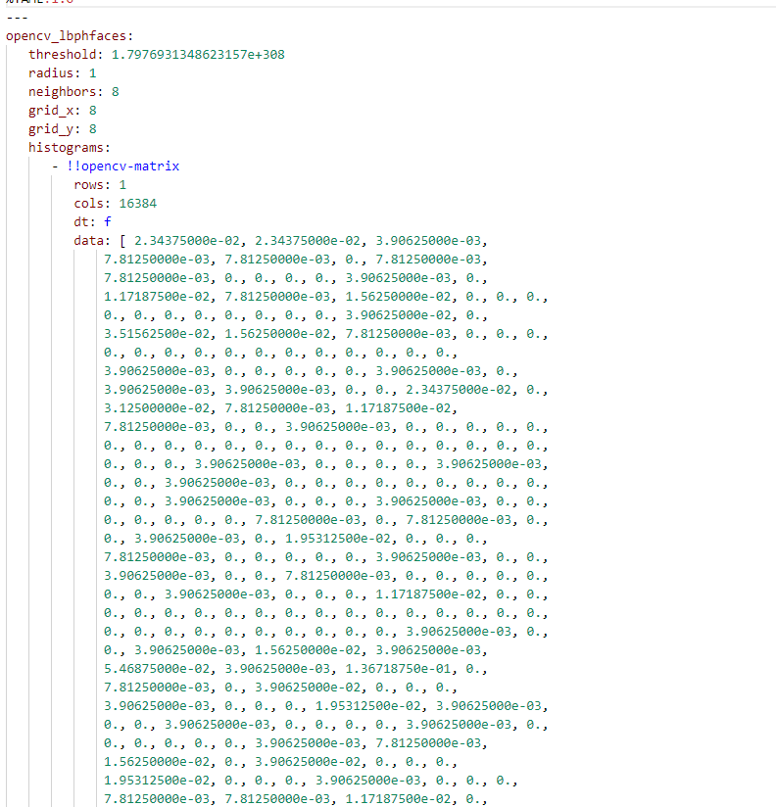
训练后模型
分类器 当中的训练方式
这个分类器具体使用的是LBP算法，前面介绍过

Slide 20
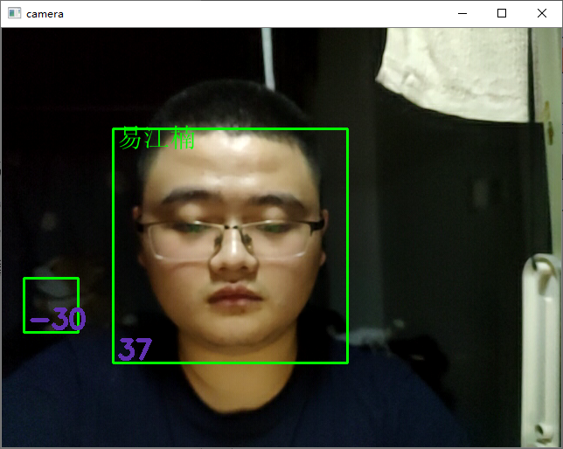
验证成功

